Slide 1


미니프로젝트 - 회귀 학습
산업인공지능
2021254002
정준영
2021.05.06

Slide 2
학습 데이터 추출
당사에서 개발하여 14년부터 17년까지 운영하였던 해파리 제거 로봇의 해파리 제거량을 학습하기 위한 데이터를 수집
해파리는 날씨와 기온에 따라 출몰 빈도가 다른 습성이 있음.
정확한 측량이 어려워 학습을 통해 해파리 제거량을 예측
입력 데이터 : 투입 대수 작업 시간 기온 날씨
출력 데이터 : 제거량
투입대수 | 작업시간(분) | 기온 | 맑음 | 흐림 | 비 | 제거량
2 | 300 | 32 | 0 | 1 | 0 | 410
2 | 280 | 32.7 | 1 | 0 | 0 | 350
1 | 300 | 33 | 1 | 0 | 0 | 180
2 | 330 | 34.4 | 1 | 0 | 0 | 380
2 | 200 | 32.9 | 1 | 0 | 0 | 273
3 | 250 | 32.2 | 0 | 1 | 0 | 470
2 | 300 | 34.8 | 1 | 0 | 0 | 340
2 | 350 | 34.5 | 1 | 0 | 0 | 410
2 | 310 | 35.3 | 1 | 0 | 0 | 340
2 | 320 | 37.3 | 1 | 0 | 0 | 140

Slide 3
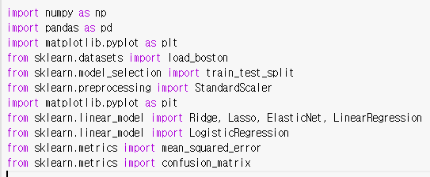
학습
선형회귀, 리지 회귀, 라소 회귀, 일레스틱 넷 기반의 회귀 모델을 사용하여 학습을 진행 하였다.
학습데이터의 개수는 총 613개로 학습을 진행하였다.

Slide 4
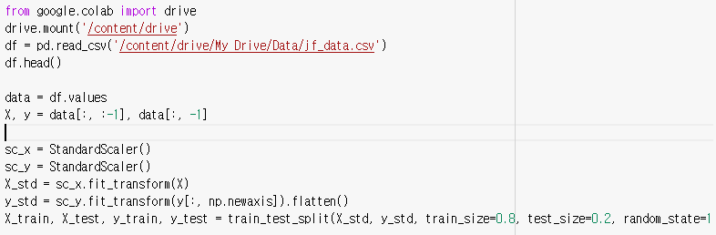
학습
구글드라이브를 통해 jf_data.csv파일을 불러와 학습데이터를 등록하였고,
Train data 80% , Test data 20% 로 데이터를 나움

Slide 5
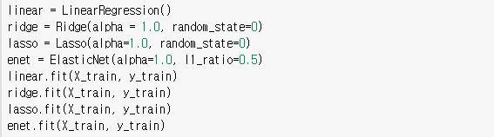
학습
선형회귀, 리지 회귀, 라소 회귀, 일레스틱 넷 기반의 회귀 모델을 생성하고,
학습데이터를 생성된 모델에 등록

Slide 6


학습
선형회귀, 리지 회귀, 라소 회귀, 일레스틱 넷 기반의 회귀 모델을 통한 Train 데이터 결과
선형회귀, 리지 회귀, 라소 회귀, 일레스틱 넷 기반의 회귀 모델을 통한 Test 데이터 결과

Slide 7
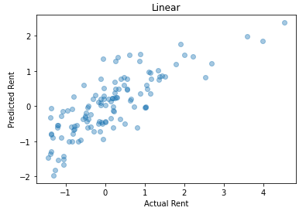
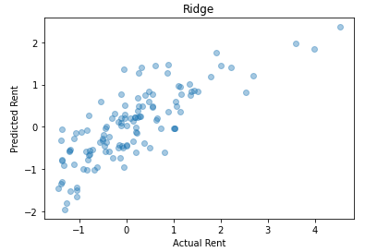
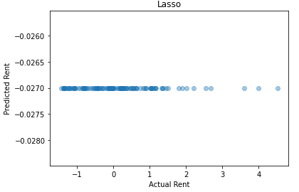
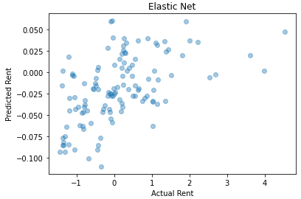
학습
선형회귀, 리지 회귀, 라소 회귀, 일레스틱 넷 기반의 회귀 모델의 결과 그래프

Slide 8
학습결과
제가 갖고 있는 학습 데이터로는 선형회귀와 리지회귀 모델이 가장 좋은 성능을 보였으며,
라소 모델은 학습이 되지 않은 모습을 보였습니다.
선형회귀모델과 리지 회귀 모델의 성공률를 60% 초반의 결과를 보였습니다.
Git 주소 https://github.com/jy6659/jy6659-cbnu-industrialAI-Regression_model

